Slide 1

흥챗뿡봇
고객 맞춤형
금융상품 비교 플랫폼
“흥챗뿡” 챗봇
Notes:
안녕하십니까 흥챗뿡봇의 발표를 맡은 전다희 입니다.
코로나19와 같은 위기 상황, 5G 기술 고도화 등으로 비대면 산업이 촉진되면서,
비대면 채널의 역할을 하는 플랫폼의 중요성 또한 커지고 있습니다.
저희 조는 전 국민의 SNS 플랫폼인 ‘카카오톡’ 을 이용해, 누구나 쉽게 이용할 수 있는 편리한 서비스를 만들어보고자 하였습니다.
따라서, 고객 정보 기반으로 맞춤 대출 정보를 제공해주는, 카톡 챗봇인 ‘흥챗뿡봇’을 개발하였습니다.

Slide 2

아이템 소개 – 서비스
01
전 국민의 SNS 플랫폼 , “카카오톡” 플랫폼 활용
고객별 대출 정보 제공 카톡챗봇 서비스
서비스명
이용고객
금융 정보 활용이 어려운 소상공인 및 일반 고객
별도의 앱 설치 과정 없이
카카오톡 플러스 친구 추가로
고객별 조건에 따른 대출 정보 통합 제공
⇒ 대출 관련 고객 궁금증 및 불편사항 해소
서비스 목적
Notes:
이어서 저희 아이템에 대해 소개해드리겠습니다.
저희 서비스는 별도의 앱 설치 없이 카카오톡 친구 추가를 통해 바로 이용 가능한 만큼,
특히 금융 정보 활용이 어려운 소상공인 또는 일반고객에게 용이할 것으로 생각하였습니다.
대출 서비스를 받기 위해 자신의 신용 등급을 어디서 조회해야하는지, 평균 금리는 어느정도 인지 등의 정보를
고객이 일일히 찾는 과정 없이 통합적으로 제공함으로써,
대출 관련 고객의 궁금증과 불편사항을 해소하는 것이 저희 서비스의 주 목적입니다.
금융정보 중에는 사실 바탕의 객관적인 정보도 있지만, 소비자를 현혹해 이익을 추구하려는 목적의 정보도 많습니다. 따라서 공신력 있는 기관에서 만들어진 정보를 확인 후 사용하는 것이 중요합니다.
이와 유사한 서비스가 존재하지만, 저희는 소비자의 합리적인 금융상품 선택능력 제고를 위해 다양한 금융상품에 대한 비교정보, 금융생활에 필요한 지식 등 종합적이고 유용한 금융정보 제공할 수 있고, 금융보안프로그램, 무거운 뱅킹 앱을 설치할 필요없이 맞춤형 정보를 얻을 수 있다는 것이 가장 큰 차별점입니다. 또한 여러 금융회사를 일일이 방문해야 하는데, 이에 따른 시간적, 경제적 어려움을 덜 수 있습니다.

Slide 3

아이템 소개
01
카카오톡 플러스 친구 추가
챗봇의 안내에 따라 공적/일반 대출 메뉴 선택
대출 자격유무 및 신용등급에 따른 대출 정보 확인
서비스 특징
대출 예정 고객이 가장 필요로 하는
총 이자비용, 월 상환액 등의 대출 정보 시각화
금융감독원 보증, 금융상품통합비교공시 활용
⇒ 데이터 정확성 확보
개요
Notes:
카카오톡 플러스 친구에서 저희 ‘흥챗뿡봇’을 추가하시면,
고객은 챗봇의 안내에 따라 공적 대출, 일반 대출 메뉴를 선택하여
대출 자격 유무 또는 신용등급에 따른 대출 정보를 실시간으로 확인하실 수 있습니다.
이 때 서비스에서 제공해야 하는 가장 중요한 정보를, 대출을 하는 고객의 입장에서 생각해보았습니다.
대출을 받는 고객이라면, 이자율은 얼마인지, 총 이자비용은 얼마인지, 월 상환액은 어느정도로 예상해야되는지 등의 정보가
가장 궁금할 것으로 생각하였습니다. 따라서 이러한 정보를 한번에 모아 수치, 그래프 등으로 시각화하여 제공하였습니다.
또한, 금융 데이터인큼 정확성이 중요하기 때문에, 금융감독원이 보증하는 금융상품통합비교공시 등을 활용하였습니다.

Slide 4




아이템 소개 – 공적 대출
01
자격요건 충족 시 대출 정보 결과 보기 제공
→ 월 상환액 정보 및 상품 상세 제공
미충족 시 상담사 연결 또는 처음으로 돌아가기
Notes:
이어서 챗봇 이용 시나리오에 대해 메뉴별로 나누어 말씀드리겠습니다.
머저 고객이 공적대출 메뉴를 선택하되면, 챗봇은 고객으로부터 자격요건을 확인받게 됩니다. 만약 자격요건이 충족이 되는 고객이라면 현재 기준 공적대출 금리와 거치기간 및 상환기간의 월상환액에 대해 알려주는 결과 페이지를 제공합니다.
이 때 공적대출 금리는 CD91물금리와 고정값인 가산금리를 통해 계산되기 때문에, 고객 요청 시에 CD금리를 크롤링함으로써 실시간 대출금리를 계산하였습니다. 이를 바탕으로 또한 가산금리를 그리고 공적대출은 5년 총상환으로 2년거치 3년 원금균등분할상환 방식을 사용합니다. 그래서 이를 계산하는 함수를 만들었습니다. 최종적으로 이것을 파이썬 서버와 노드 서버를 연결하여 프론트에 띄우는 방식으로 진행 하였습니다.

Slide 5






아이템 소개 – 일반 대출
01
NICE평가정보를 통해 고객 신용등급 확인 및 입력
→ 등급에 따른 시중은행별 평균대출금리 확인
대출원금, 대출기간 입력
→ 입력된 정보에 따라, 총 3가지 상환방식에 대한 상환정보 확인
Notes:
일반대출 역시 마찬가지로 진행됩니다. 고객에게 신용 등급을 선택하라고 하면 '결과보기' 링크로 신용등급기반 은행 별 대출금리 & 만기까지 최종 지급이자액 등 시각화 페이지 제공합니다. 이를 행한 방식은 이렇습니다. 일반대출 금리는 고객 신용 등급별, 각 은행별로 다르기에 기재부에 있는 금리를 크롤링하여 원금, 원리금, 만기일시 상환을 계산하는 함수를 만들어 계산했습니다. 최종적으로 이것을 파이썬 서버와 노드 서버를 연결하여 시각화 하여 프론트에 띄우는 방식으로 진행 하였습니다. 비고객이 결과페이지 이탈 후 순서대로 은행 대출링크 제공

Slide 6


비즈니스 모델
02
고객 군 확보
금융상품 유통채널
서울 동작구 재래시장을 타깃으로 서비스 출시
초기 타깃 : 서울 장위전통시장, 보문 시장, 길음 시장
향후 돈암 제일시장, 정릉시장 등
더 많은 전통시장을 타깃으로 고객 군 확대
고객 & 금융기관 양방향 니즈 충족
고객 : 편의성 제고 및 우대금리 혜택
은행 : 신채널 통한 고객 확보 및 수익성 강화
출처 : 공공데이터포털 (점포 수 계산)
Notes:
다음으로는 비즈니스 모델입니다. 서비스 초기에는 서울 장위전통시장, 보문시장, 길음시장의 소상공인들을 대상으로 서비스 홍보를 진행하겠습니다. 홍보를 통해 해당 지역 시장 상인의 70% 이상을 고객으로 유치할 계획이며
향후 돈암제일시장, 정릉시장 등 동작구 전통시장으로 고객 군을 확대할 계획입니다.
서비스 출시 초기에 약 1,700명의 시장상인들이 사용하는 채널이 될 것으로 기대되며,
향후 데이터가 모이고 사용자가 많아짐에 따라 은행의 일반금융상품을 중계하는 유통채널로 성장하겠습니다.

Slide 7



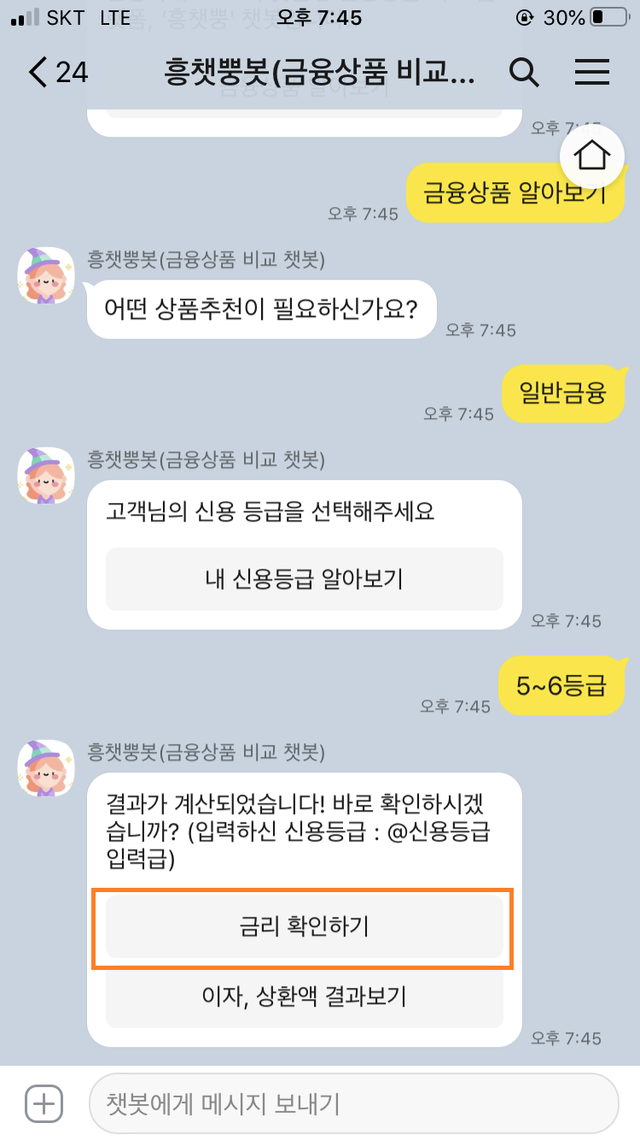
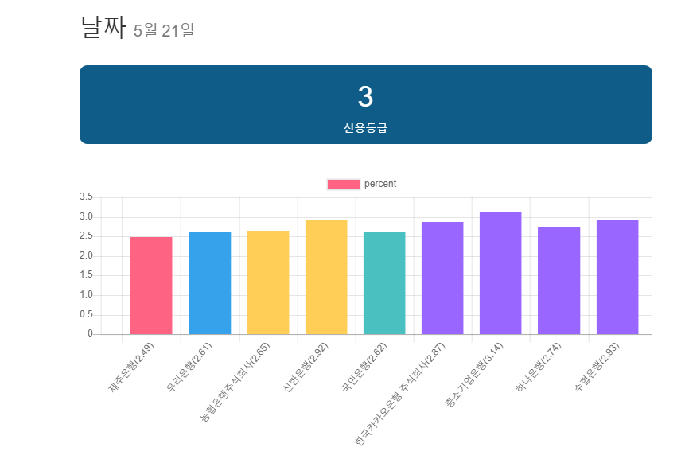

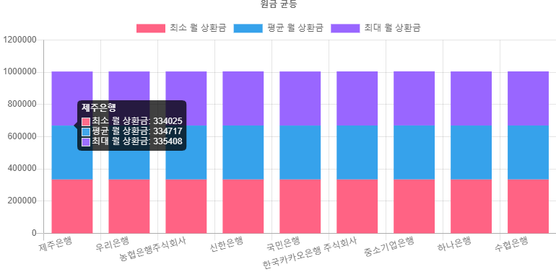

서비스 동작 시나리오(기술적)
03
OS : Ubuntu 18.04 (AWS EC2)
Python : 3.8
AJAX 요청
[GET] 18.176.221.161:5000/financeInfo
2
1
3
Library : Selenium(크롤링)
Node.js(Server)
18.176.221.161:3000/chart
결과보기 화면
Notes:
사용자가 챗봇에 신용등급을 입력하면 챗봇은 ‘금리 확인하기’라는 버튼을 보여줍니다.
사용자가 그 버튼을 클릭하면 저희가 개발한 웹 서버로 들어오게 됩니다.
사용자가 웹 서버에 들어오면 파이썬으로 제작된 플라스크 서버에 AJAX방식으로 크롤링을 요청합니다.
플라스크 서버는 해당 요청을 전달받고 금융상품통합비교공시라는 사이트에서 실시간 은행들의 금융상품 금리 정보를 크롤링해옵니다. 크롤링이 완료되면 웹 서버에 결과를 전달하고 웹 서버는 해당 정보를 시각화합니다.

Slide 8

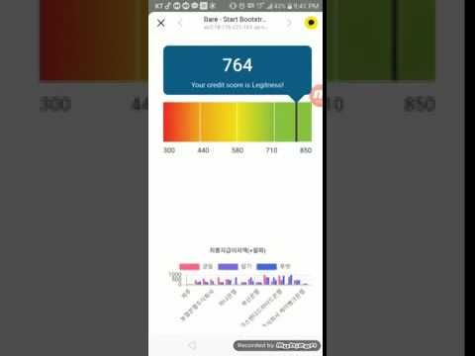
작품 시연
04
Notes:
저희가 작업한 작품의 시연 영상을 보여드리겠습니다.

Slide 9

Notes:
이상으로 발표를 마치겠습니다. 감사합니다.

